Slide 1
ŁEMKOWIE
Jako mniejszość etniczna w Polsce

Slide 2
ZWYCZAJE
RELIGIA
Podział religijny wśród Łemków istnieje do dziś i w dużej mierze wiąże się z kwestią świadomości narodowej – orientacja proukraińska wiąże się z grekokatolicyzmem, zaś Łemkowie czujący przynależność do odrębnego narodu wyznają prawosławie.
JĘZYK I MUZYKA
Język łemkowski to jedna z wielu odmian języka ukraińskiego. Na jego ukształtowanie wpłynął znacząco również język polski i słowacki. Eksperci mogą się w nim jeszcze dosłyszeć pojedynczych elementów węgierskich i rumuńskich. Język łemkowski od początku był bardzo niejednorodny – właściwie każda większa wioska miała swoje charakterystyczne słownictwo, co uniemożliwiało wypracowanie jakiejś ogólno dostępnej formy literackiej.

Slide 3
Kultura łemkowska bogata jest w piękne pieśni i spiwanky. Na styku folklorów Ukrainy, Słowacji, Węgier i Polski powstała oryginalna i wpadająca w ucho muzyka. Początkowy śpiew jednogłosowy został zdominowany wielogłosem poprzez silne wpływy ze wschodu. Teksty śpiewane opisują życie codzienne Łemków, ich pracę, zaloty, miłości.
https://youtu.be/4-B5dG0zWgY

Slide 4
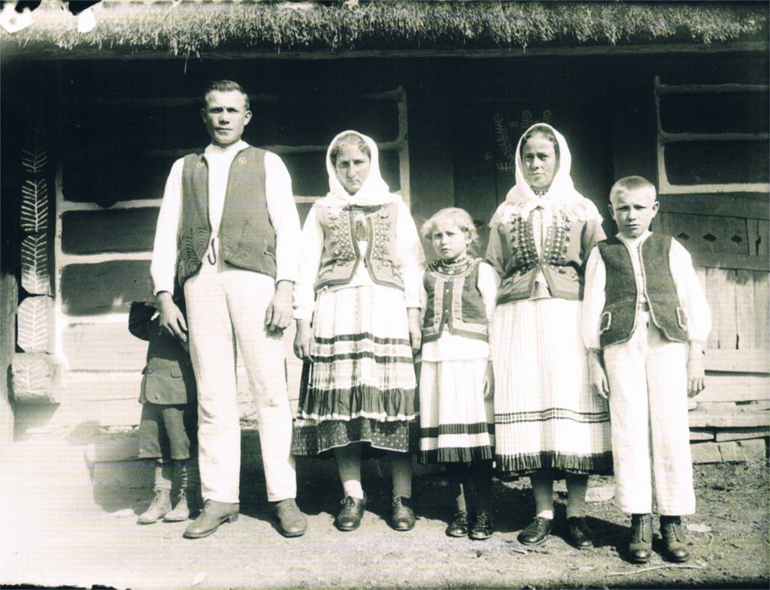
WYGLĄD
Strój Łemków był skromny: mężczyźni nosili krótkie lniane koszule wpuszczane do spodni - hołośni (w lecie białych płóciennych, w zimie zaś wełnianych brązowych). Strój kobiety był nieco barwniejszy - noszono koszule lniane zapinane z przodu, wyszywane dość ubogim ściegiem krzyżykowym. Spódnicę (przeważnie ciemną) z fabrycznego, ale ręcznie drukowanego płótna, z przodu zasłaniano zapaską. Na koszuli kobiety nosiły błękitne lub czarne aksamitne gorsety.

Slide 5
TRADYCJE
Ludność łemkowska bardzo często obchodzi podwójne Boże Narodzenia, zarówno według kalendarza juliańskiego, jak i prawosławnego. Okres świąteczny jest ważny w kulturze Łemków, bowiem wówczas dochodzi do spotkań z rodziną i znajomymi. Wigilia, czyli tzw. Światyj Weczer, składa się z 12 dań. Nowy Rok Łemkowie także mają w zwyczaju obchodzić dwukrotnie: 31 grudnia i 13 stycznia.
W niektórych wioskach gospodarz wprowadzał do izby owcę, lub konia na pamiątkę adoracji nowo narodzonego Jezusa przez zwierzęta.
Łemkowie pierwszego dnia Świąt myli twarz wodą, do której uprzednio wrzucali drobne pieniądze, ta tradycja miała zapewnić bogactwo.

Slide 6
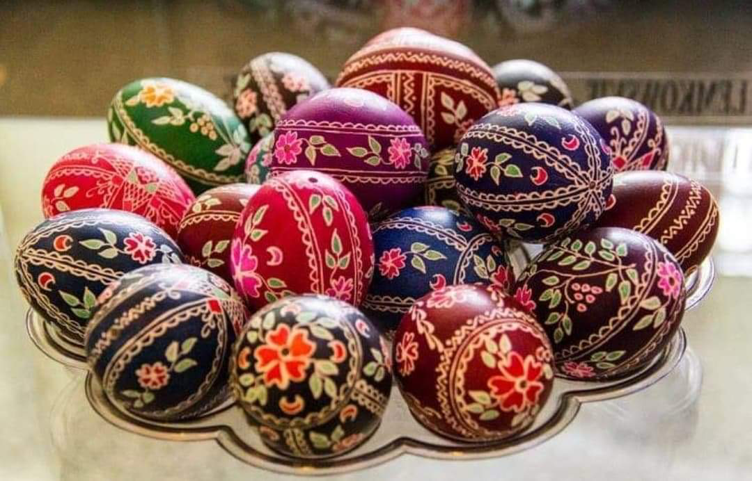
Wielkanoc, zwana potocznie Wełykolen, jest poprzedzona Wielkim Postem, który trwa siedem tygodni. W Niedzielę Palmową Łemkowie święcą palmy a w Wielką Sobotę pokarmy. Pierwszy dzień Wielkanocy rozpoczyna się liturgią w cerkwi – jest to jutrznia wielkanocna, po czym następuje procesja wokoło świątyni. Równie ważnym elementem jest wspólne wielkanocne śniadanie. W Poniedziałek Wielkanocny, podobnie jak i w polskiej tradycji, następuje polewanie wodą, w ten dzień Łemkowie udają się także na groby swoich bliskich.
Pisanki łemkowskie

Slide 7
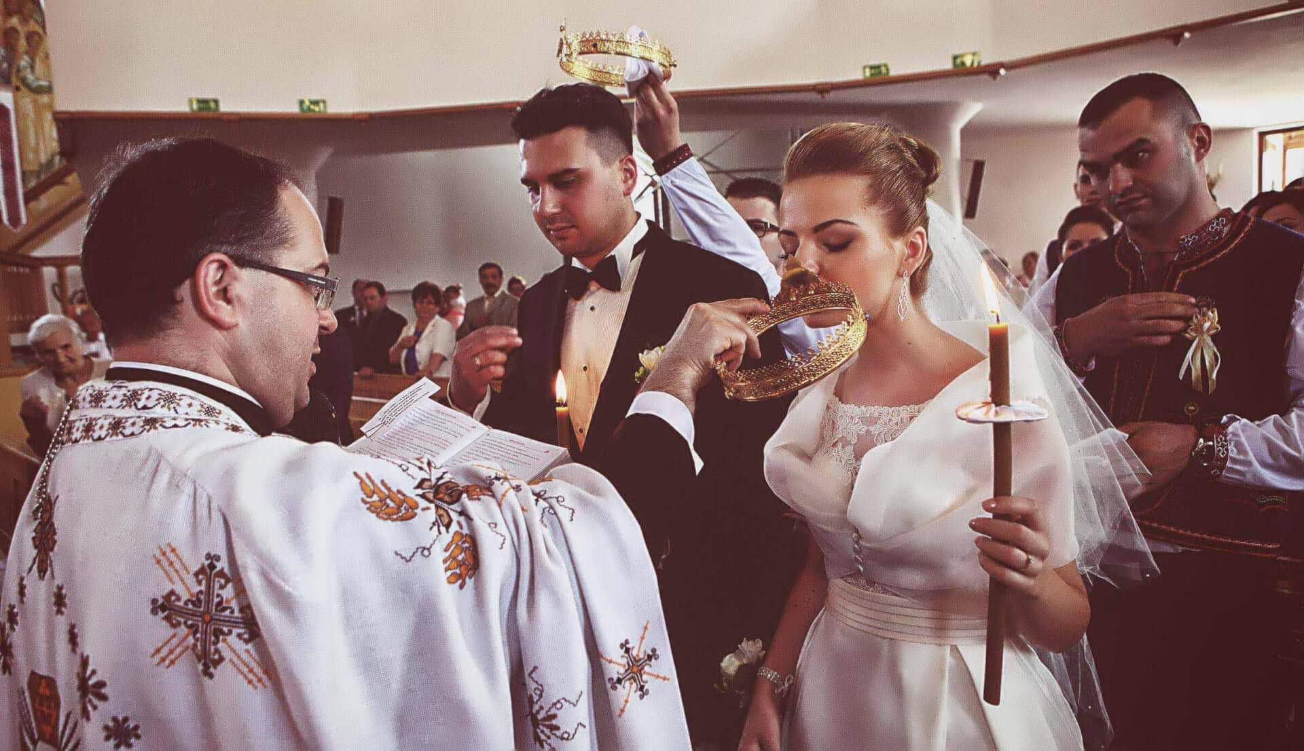
Ślub zazwyczaj odbywa się w cerkwi, a na weselu musi grać łemkowska kapela. Uroczystość rozpoczyna się w chwili przyjazdu pana młodego do domu przyszłej małżonki. Wspólnie otrzymują wtedy błogosławieństwo od rodziców, po czym udają się do cerkwi. Panna młoda ma zazwyczaj na sobie białą suknię z welonem, a pan młody garnitur z muszką, niekiedy także kapelusz. Drużki, których jest od kilku do kilkunastu, są odziane w łemkowskie stroje ludowe. Czasami nad głowami pary młodej trzymane są srebrne korony lub wianki wykonane z barwinku lub bukszpanu.

Slide 8
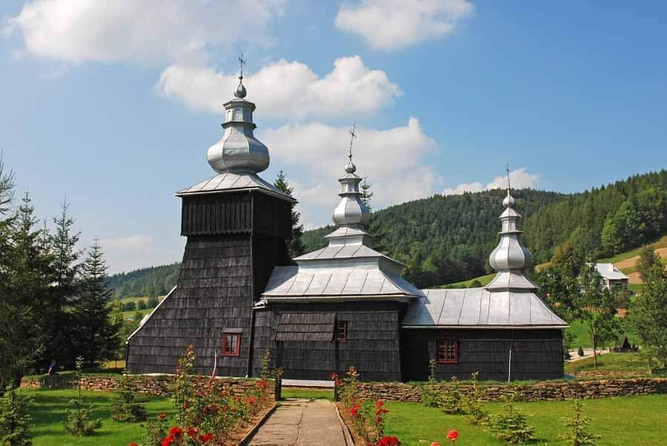
Ceremonia chrztu odbywa się w cerkwi i ma charakter masowy. Po chrzcinach od razu następuje przyjęcie kolejnego sakramentu, którym jest bierzmowanie. Dziecko otrzymuje wówczas imię świętej lub błogosławionej osoby. Rok po urodzeniu dziecka następuje tzw. roczek, kiedy to dziecko „wybiera” swoje insygnia. Ma wówczas do wyboru kieliszek, różaniec, pieniądze lub książkę. Przyszłość dziecka interpretuje się na podstawie tego, który przedmiot wskaże.
Cerkwia gdzie odbywa się chrzest, bierzmowanie i ślub.

Slide 9
Historia
Łemkowie to wschodniosłowiańska grupa etniczna stanowiąca integralną część narodu rusińskiego , do okresu wysiedleń w latach 1945–1947 (akcja Wisła) zamieszkująca w zwartej grupie obszar Beskidu Niskiego, oraz zachodnich krańców Bieszczadów i wschodnią część Beskidu Sądeckiego.
Łemkowie z Polski wchodzą w kontinuum etnograficzne z ludnością wschodniosłowiańską, wywodzącą się także z przeciwległych stoków Karpat, która pod innymi nazwami uznawana jest za odrębną autochtoniczną mniejszość narodową na Słowacji, w Czechach , Węgrach, Rumunii, a także w Bośni i Chercegowinie, Serbii oraz Chorwacji.

Slide 10
Na początku XX wieku po polskiej stronie Karpat zamieszkiwało około 80 tys. Łemków. Pod koniec dwudziestolecia międzywojennego ich liczbę oceniano (w zależności od przyjętych granic Łemkowszczyzny) na 100–150 tysięcy. O współczesnym rozmieszczeniu i liczebności Łemków zdecydowały akcje przesiedleńcze, przeprowadzone w latach 1946–1947.
Pierwszą grupę przesiedleńców stanowią osoby wysiedlone w latach 1944-1946 na Ukrainę. Przesiedlenie to dotknęło nawet 60% ówczesnej liczebności Łemków. Przypuszcza się, że na Ukrainie może mieszkać obecnie do 90 tys. potomków tych Łemków, którzy przesiedleni zostali z Łemkowszczyzny w latach czterdziestych.

Slide 11
Łemkowie są przykładem grupy, która w zależności od przyjętego kontekstu badawczego może być uznana za grupę etnograficzną bądź etniczną przy czym społeczność ta jest w trakcie ewolucyjnego przechodzenia od poziomu etnograficznego do poziomu Narodu.
Określenie „Łemkowie” używane jest przede wszystkim w stosunku do tej grupy ludności rusińskiej, która zamieszkuje na północnych stokach Karpat. Niemniej jednak w planie języka, kultury materialnej oraz duchowej Łemków z Polski łączy jedność etnograficzna z Rusinami południowych stoków Karpat.

Slide 12
CIEKAWOSTKI
Dzisiejsi Łemkowie stanowią mniejszość etniczną liczącą 5850 obywateli Polski, nie zawsze zamieszkujący w obrębie jej granic.
Język łemkowski nauczany jest w 21 placówkach oświatowych, a także przez Stowarzyszenie Łemków.
Od 1983 r. organizowana jest „Łemkowska Watra”, która będąc festiwalem ogólno pojętej twórczości Łemków spełnia ogromną rolę w popularyzacji ich kultury. Na "Watrę" zjeżdżają się Łemkowie z całego świata traktując ją jako swe doroczne święto.

Slide 13
Dziękujemy za uwagę!
Autorzy:
Igor Gładysek
Klaudia Grzybek
Zuzanna Palewicz
Źródła:
https://historia.org.pl/2015/05/31/sladami-lemkowskiej-kultury-i-religii-charakterystyka-mniejszosci-etnicznej/
http://www.magurskiewyprawy.pl/2016/12/dawne-emkowskie-tradycje-i-zwyczaje.html?m=1
http://www.krynica.pl/%C5%81emkowie-c164.html
https://pl.wikipedia.org/wiki/%C5%81emkowie

